Slide 1
حرف ( ن )

Slide 2
مراجعة - أقرأ الحرف بأصواته:
مُـ
مِـ
مَـ
مُــو
مِــي
مَــا

Slide 3
مراجعة - أقرأ الحرف بأصواته:
بُـ
بِـ
بَـ
بُــو
بِــيـ
بَــا

Slide 4
مراجعة - أقرأ الحرف بأصواته:
لُـ
لِـ
لَـ
لُــو
لِــيـ
لَا

Slide 5
أقرأ الحرف بأصواته:
دُ
دِ
دَ
دُو
دِي
دَا

Slide 6
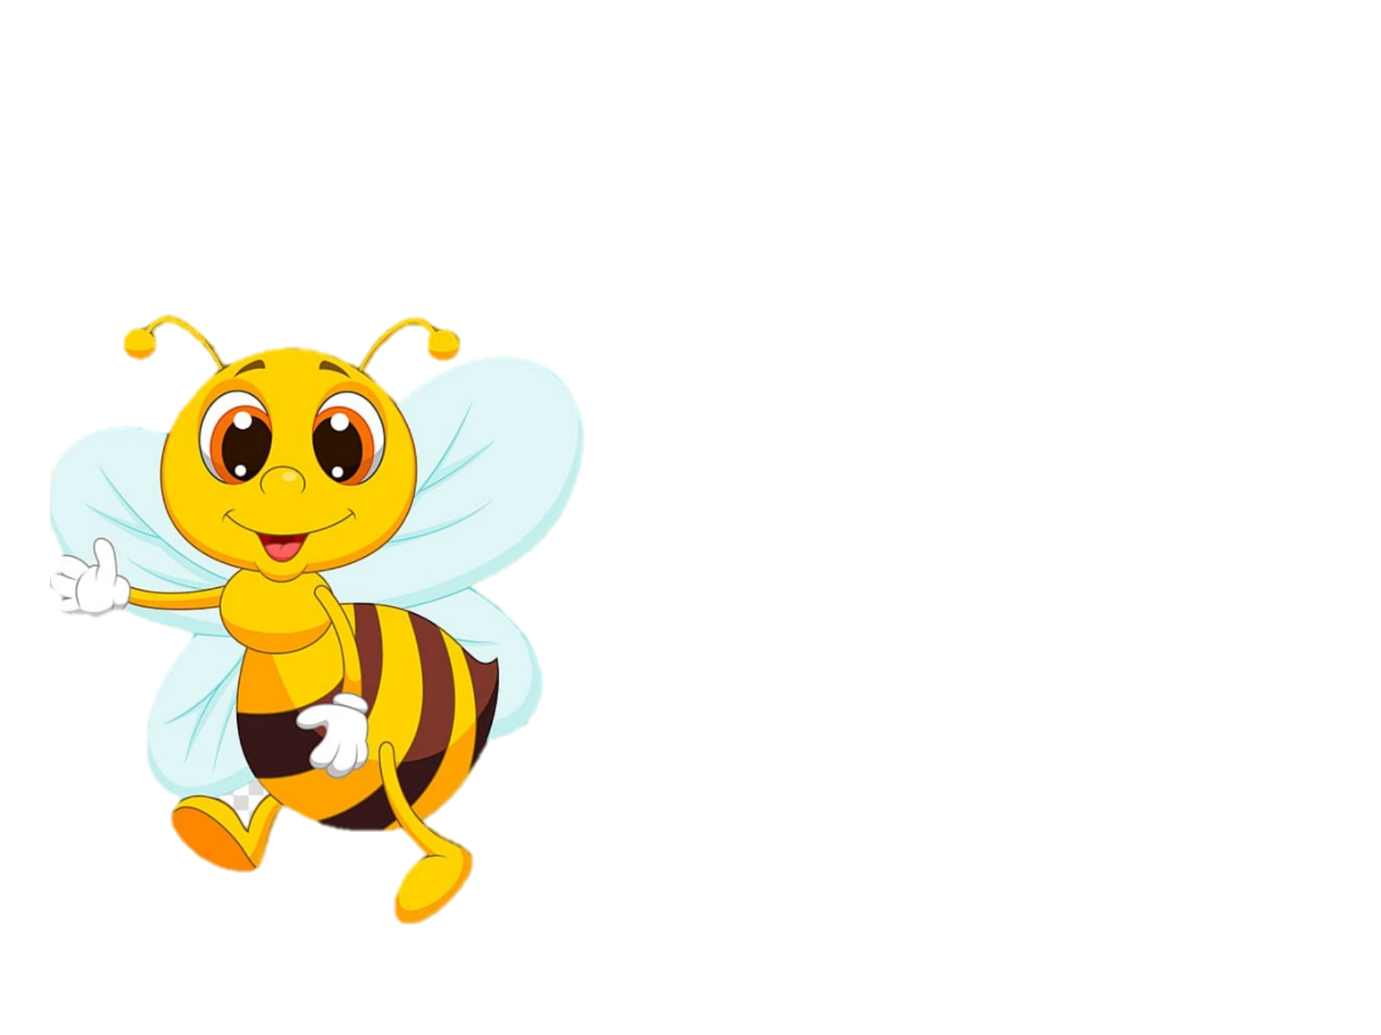
أقرأ الحرف:
ن

Slide 7
أقرأ الحرف بأصواته:
نُـ
نـِ
نـَ
نُــو
نِــيـ
نَــا

Slide 8
أقرأ الحرف وأتعرف على مواقعه في الكلمة:
نُ
نِ
نَ
ـــنُ
ـــنِـــ
نَـــ

Slide 9

أُجرد الحرف:
بَانَ
لَـبَـنُ
عِـنَـبُ
نَـسِيَ
نَ
ـنُ
ـنَـ
نَـ

Slide 10
أكتب الحرف :
ن
ــنُُ
ــنـِ
نَـ
نُــو
نِـي
نَا

Slide 11
أقرأ الكلمات الآتية:
لَـبَـــنَ
ـنَ
لَـبَــ
لَـ
نَــدَمَ
مَ
نَــدَ
نَــــ
بَــدَنَ
نَ
بَــدَ
بَـــ

Slide 12
أقرأ الكلمات الآتية:
لَـبَـــدَ
ـدَ
لَـبَــ
لَـ
بَــدَلَ
لَ
بَــدَ
بَــ
دَامَ
مَ
دَا
دَ

Slide 13
انتهى الدرس

